Slide 1
名水美人ファクトリー株式会社 様
水災タイムライン策定のための基礎知識
2020年12月
あいおいニッセイ同和損害保険株式会社
MS&ADインターリスク総研株式会社

Slide 2
0. 目次
１．近年の水災の特徴
２．タイムラインとは
３．警戒レベルを活用した水災タイムラインの策定
４．重要業務を守るためのタイムライン・対策の考え方
５．コロナ以降に必要な災害時の対応

Slide 3
１．近年の水災の特徴

Slide 4
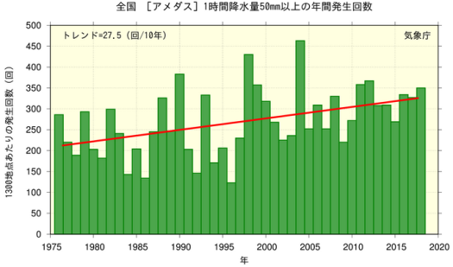
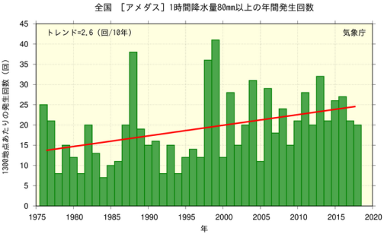
(1) 増加する集中豪雨
①「猛烈な雨」「非常に激しい雨」の増加
近年の水災に関する動向
局地的な大雨は増加傾向にあります。
以下は、局地的な大雨の年間発生回数の変化傾向です。
直近10年（2009～2018)と統計期間の最初の10年間（1976～1985）を比較すると、時間降水量50㎜以上および80㎜以上の局地的な大雨の平均年間発生回数は、約1.4～1.6倍に増加しています。
1時間降水量50ミリ以上の年間発生回数（1000地点あたり）
1時間降水量80ミリ以上の年間発生回数（1000地点あたり）
約1.4倍
約1.6倍
1976～1985
約226回／年
2009～2018
約311回／年
1976～1985
約14回／年
2009～2018
約23回／年
(注１）アメダスの地点数は、1976 年当初は約800 地点だったが、その後増加し、2011 年では約1,300 地点となった。そこで、年による地点数の違いの影響を避けるため、1,000 地点あたりの発生回数に換算し比較。また、山岳地域に展開されていた無線ロボット雨量観測所のうち、廃止された観測所は除外。
(注２) 気象庁では１時間に50mm以上80mm未満の雨を「非常に激しい雨」、80mm以上の雨を「猛烈な雨」と表現。
出典：気象庁ＨＰ「アメダスで見た短時間強雨発生回数の長期変化について」より弊社作成

Slide 5
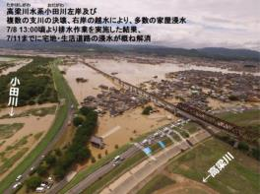
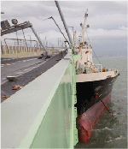
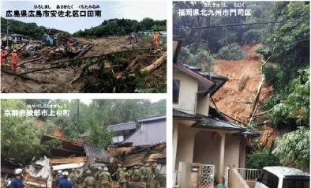
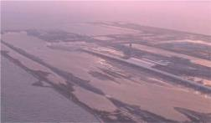
(1) 増加する集中豪雨 ② 災害事例 その1（平成30年）
平成30年7月西日本豪雨においては、日本各地において土砂災害や浸水被害が発生し、多くの方が犠牲になりました。また、台風21号では、関西国際空港の連絡橋へ船舶が衝突する事故が発生し、交通機関への影響が問題となりました。
7月西日本豪雨/９月台風21号
岡山県倉敷市
の浸水
連絡橋に衝突した
タンカー
関西国際空港の被害状況の様子
各地で土砂災害が発生
＜平成30年7月西日本豪雨＞
国土交通省 水管理・国土保全局タイムラインの最近の動向
＜平成30年9月台風21号＞
内閣府 令和元年版 防災白書

Slide 6
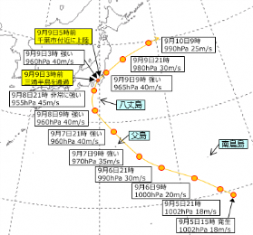
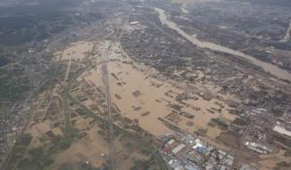
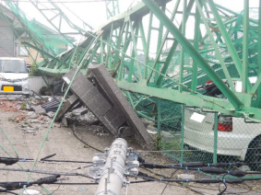
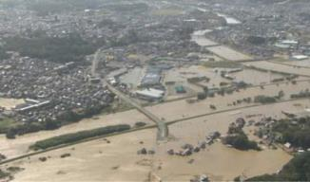
（１）増加する集中豪雨 ③ 災害事例 その2（令和元年）
令和元年台風15号では、鉄柱が倒壊するなど強風による影響が目立っていました。
また、台風19号では、台風の影響により堤防が決壊し周囲に浸水被害が発生するなど日本各地で大きな被害が発生しました。
浸水被害により犠牲になった方もいらっしゃいました。
9月台風15号/10月台風19号
千曲川堤防決壊による浸水状況(長野県)
台風の経路
鉄柱の倒壊による被害(千葉県)
阿武隈川堤防決壊による浸水状況(福島県)
<令和元年9月台風15号>
内閣府 令和元年台風第15号に係る関係省庁災害対策会議
国土交通省国土技術政策総合研究所・国立研究開発法人建築研究所
令和元年台風第15号及び第19号に伴う強風によるゴルフ練習場の鉄柱の被害 現地調査報告
<令和元年10月台風19号>
内閣府 令和元年台風第19号を踏まえたス水害・土砂災害からの避難のあり方について

Slide 7
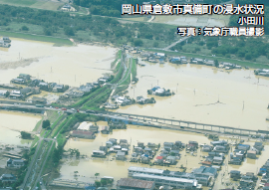
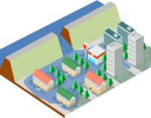
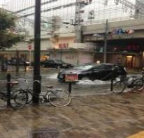
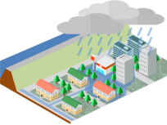
（２）水災リスクとは ① 河川氾濫・内水氾濫
「水災リスク」という言葉からどのような被害が発生しうるか想像していただくと、「浸水被害」「雨漏り」を思い浮かべるかもしれませんが、
命にかかわるような状況も発生する可能性があります。
どのような現象によって被害が発生するのかを、この章で確認していただきます。
確認していただくことによってさまざまな被害が想像できるようになり、対策がしやすくなります。
水災リスクとなる現象は「河川氾濫」「内水氾濫」「土砂災害」 「高潮」の４つです。
河川氾濫とは
集中豪雨（同じような場所で数時間にわたり強く降り、100mmから数百mmの雨量をもたらす雨）などによって河川水位が高くなると、堤防を越えて水があふれたり（越水）、 堤防が壊れたり（決壊、破堤）することがあります。
このようなことが原因で生じる氾濫のことを「河川氾濫」や「外水氾濫」といいます。一般的に「洪水」とは河川氾濫のことを指しますが、工学用語の「洪水」は河川水位が通常時よりも増水する場合にも用いられています。
平成30年7月豪雨（岡山県倉敷市）
出典：:気象庁「大雨や台風に備えて」201.39
内水氾濫とは
通常時、降った雨は排水溝などを通じて河川や海、調整池などに放出されます。しかし、近年頻繁に見られるようになった局地的な大雨（急に強く降り、数十分の短時間に狭い範囲に数十mm程度の雨量をもたらす雨）のような雨が降ると、側溝や下水道の排水能力が追い付かなかったり、河川の水位が上昇したりして公共の水域へ一時的に排水できないことがあります。
このように、地域に降った雨が川にたどり着く前に地域であふれる状態のことを「内水氾濫」といい、これに起因する水害を「都市型水害」と呼ぶ場合があります。
2013年8月豪雨（梅田地区）
出典:大阪府HP「大阪府を襲った主な災害」

Slide 8
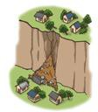
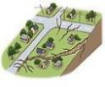
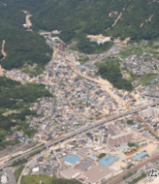
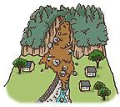
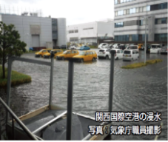
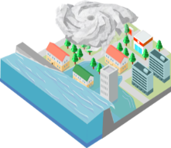
（２）水災リスクとは ② 土砂災害・高潮
土砂災害は、大雨によって斜面が崩壊する現象であり水災リスクとして考えなければなりません。
「高潮」は海岸に近い場所で発生する現象です。台風時に「海岸に近い勤務先」や「海岸近くの道路」に行く際には特に注意が必要です。
土砂災害とは
土砂災害の多くは、大雨が原因で起こります。1時間に20ミリ以上の強い雨が降ったり、降り始めてからの雨量が100ミリをこえると、土砂災害が起こりやすくなるといわれています。
土砂災害にはがけ崩れ（斜面の急激な崩壊）、地すべり（斜面がゆっくりと下方に移動）、土石流（石や土砂が一気に下流へと流出）に分類され、日本では、年間約1,000件の土砂災害が発生しています。また発生場所についても、各都道府県に分布しています。
［図 8］がけ崩れ（左上）、
地すべり（右上）、
土石流（左下）のイメージ
（出典：政府広報オンライン）
平成30年7月豪雨（広島県呉市）
:国土交通省「平成30年7月豪雨による土砂災害概要＜速報版＞
高潮とは
高潮とは、台風や発達した低気圧の接近により、主に気圧低下による吸い上げ効果や、強い風による吹き寄せ効果が原因※となって、海水面が異常に高くなる現象をいいます。
近年、気候変動に伴う台風の大型化が研究者らによって予測されており、今後、日本の都市部においても、大型で猛烈な「スーパー台風」などの接近に伴って高潮氾濫が発生するリスクは無視できないと考えられます。
※「高潮」と「高波」＝「高潮」のときに「高波」が発生すると被害が拡大
「高潮」とは、気圧低下による吸い上げ効果によって海面が上昇
すること、「高波」は強風が原因で起こる「高い波」のこと
平成30年台風21号（大阪府）
出所:気象庁「大雨や台風に備えて」2019.3

Slide 9
２．タイムラインとは

Slide 10
２．タイムラインとは
タイムライン（防災行動計画）とは？
国や地方公共自治体で広がるタイムライン
タイムラインとは、災害時に発生する状況を予め想定し共有したうえで、「いつ」、「誰が」、「何をするか」に着目して防災行動を時系列で整理した計画であり、防災行動計画とも言います。
⇒国や地方公共団体では、災害発生に関係する防災関係機関と連携し、「どの機関が」、
「どのタイミングで」、「何をするか」を整理した計画の策定が進んでいます。
企業におけるタイムライン策定の意義
タイムライン（防災行動計画）は、災害発生時に被害を最小限に食い止める策として有効とされており、企業においても同様の計画策定が望まれています。
Notes:
タイムラインとは国や自治体で防災計画として策定されているものです。企業においてもタイムライン策定により被害を減らすことができると考えます。

Slide 11
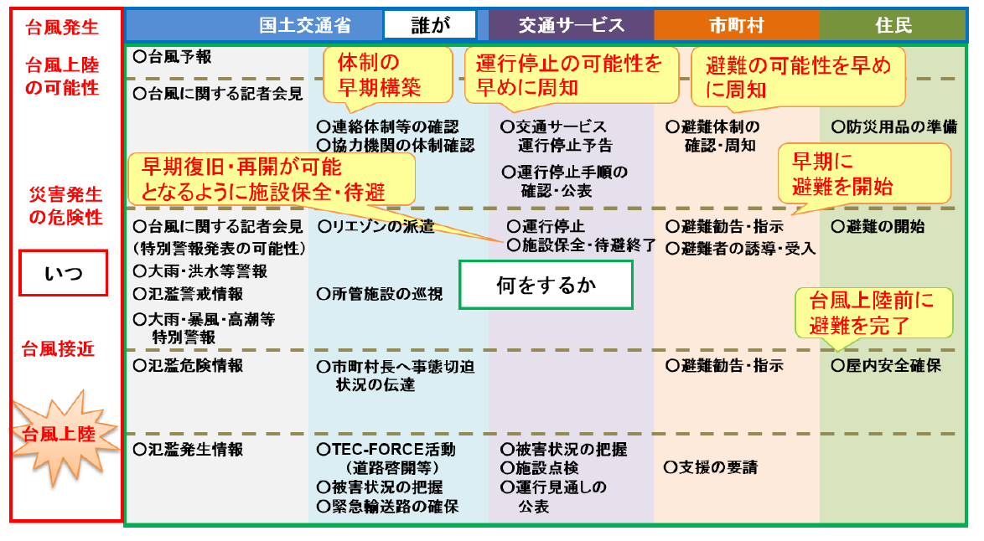
２．タイムラインとは
国や地方公共団体のタイムライン
出所:国土交通省 水災害に関する防災・減災対策本部防災行動計画ワーキング・グループ「タイムライン（防災行動計画）策定・活用指針（初版)」H28.8
11
Notes:
タイムラインの概要を図示します。
誰が何をどのタイミングで行うのかということを示したものです。

Slide 12
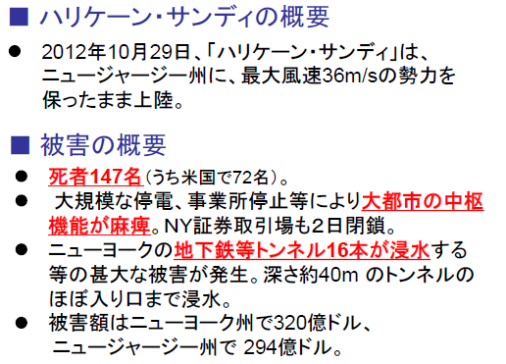
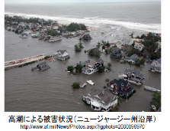
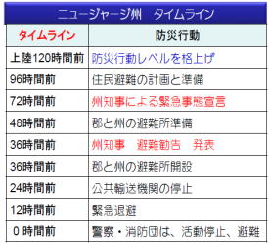
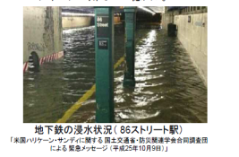
２．タイムラインとは
なぜタイムライン導入が進んだのか（背景）
・2005年米国、ハリケーン・カトリーナで甚大な高潮被害 タイムラインの必要性から普及へ
・2012年米国、ハリケーン・サンディでタイムラインの実践 大きな減災効果を発揮
2013年、国土交通省は防災関連学会と合同調査団を結成し調査実施
防災・減災にむけタイムラインが有効ということで防災行動計画ワーキンググループを設置
ハリケーン・サンディによる被害と実行されたタイムライン（国土交通省の資料に加筆）
早期避難が奏功し、犠牲者を最小限に食い止めた
Notes:
タイムラインはハリケーンカトリーナによる災害の振り返りにより必要とされました。
後のハリケーンサンディでタイムラインの効果が高いと検証されました。
国土交通省ではタイムラインの効果について調査を行い、日本においても導入されることとなりましたす。

Slide 13
２．タイムラインとは
企業におけるタイムライン ①イメージ
事前防災行動（被害の極小化）
事業継続対応（早期復旧）
誰が
何を
担当A
防災行動①
防災行動②
防災行動③
事前対策完了
災害のピーク
担当B
防災行動④
防災行動⑤
担当C
防災行動⑥
防災行動‥
防災行動開始タイミング
その１
防災行動開始タイミング
その２
防災行動開始タイミング
その３
復旧目標
いつ
Notes:
企業でどのようにタイムラインを策定するかのイメージ図です。
オレンジ色が豪雨や台風によって対応しなければいけない業務量を時系列で示したものです。
企業のタイムラインは、何らかの防災行動開始タイミングを設定し、防災行動を被害が発生するよりも前に実施していく事項をとりまとめるといったイメージです。

Slide 14
２．タイムラインとは
企業におけるタイムライン ②策定のメリット
水災は地震と違い、事前に起こりうる状況が予測できるとともに、災害発生時までの防災行動を行う時間（リードタイム）があり、かかる環境下ではタイムラインが大きな防災効果を発揮します。
タイムライン（防災行動計画）策定のメリットは次の通りです。
防災行動の抜け、漏れ、落ちの防止
誰が何をするかを明確化することで、責任分担が明確になり確実な対策実行が可能となります。
先を見越した早めの行動が可能
対策開始時期が明確になることで、不測の事態等にも対応できる時間的余裕を確保しやすくなります。
災害のピーク前に必要な対策が完了
必要な対策を計画的に行うことで、ピーク時（ゼロアワー）には、対策の完了を目指すことができます。
Notes:
タイムラインの策定メリットとしては本スライドの通りです。
防災行動の抜け漏れが少なくなるということ、計画によって早め早めの防災の行動ができるということ、ピークの前に必要な対策が完了することです。ピーク前になって慌てるというようなことが少なくなります。

Slide 15
３．警戒レベルを活用した水災タイムラインの策定 (1) 準備・基礎知識 (2) 「平常時」における防災行動のポイント

Slide 16
3．警戒レベルを活用した水災タイムラインの策定 (1)準備・基礎知識
本章では、警戒レベルの変化を「防災行動開始タイミング」として位置付けた水災タイムラインを策定するにあたって、「①警戒レベル」と「②防災行動の整理」についてポイントをまとめます。
①警戒レベル
【ポイント】
自治体から発信される「警戒レベル」で確実に避難する
気象庁などから発信される「防災気象情報(警戒レベル相当情報)」を参考に自主的に避難する
「防災気象情報(警戒レベル相当情報)」は水位や雨量などに基づいて発信されるものであり、「警戒レベル」は過去の災害などに基づいて総合的な判断によって発信されるものである
② 防災行動の整理
【ポイント】
「拠点においてどのような災害形態がありえるか」を把握する
災害形態に合わせて防災行動を検討し、警戒レベル毎に具体化する
16
Notes:
ここからは、警戒レベルを活用したタイムラインの策定について解説します。
警戒レベルを活用してタイムラインの策定にあたって抑えておくべき基本事項を示しています。
一つは警戒レベルの内容を理解すること、
二つ目は防災行動を整理しておくことです。

Slide 17
3．警戒レベルを活用した水災タイムラインの策定 (1)準備・基礎知識 ①警戒レベル
警戒レベルとは、住民が「自らの命は自らが守る」という考えに基づき「自らの判断で避難行動をとる」ことを目的として５段階の水準が防災情報として提供されるものです。
「警戒レベル」は市町村から発信される情報ですが、「防災気象情報(警戒レベル相当情報)」は気象庁・都道府県からは発信される情報です。
警戒レベル：
市町村から発信される
防災気象情報
(警戒レベル相当情報)：
気象庁から発信される
出典: 内閣府「台風・豪雨時に備えてハザードマップと一緒に『避難行動判定フロー』を確認しましょう」
17
Notes:
警戒レベルの理解については、
警戒レベルと警戒レベル相当情報があることを認識する必要があります。
警戒レベルは市町村から発信されるものであり、最低限このレベルに合わせて行動しなければなりません。
警戒レベル相当情報は、気象庁などから発信されるものであり、この情報にもとづき、自ら避難などを検討するものです。

Slide 18
3．警戒レベルを活用した水災タイムラインの策定 (1)準備・基礎知識 ②防災行動の整理_その１
「拠点において発生しうる災害形態」を前提として「防災行動」を検討することが必要です。
この「防災行動」を踏まえて各警戒レベルで実施すべき事項が具体的になります。
防災行動の検討
「４つの災害形態(河川氾濫・内水氾濫・高潮・土砂災害)が拠点付近で発生する可能性があるか」
を検討し、拠点のリスクを明確にする。
拠点のリスクを明確にしたうえで以下のa)・b)を防災行動として検討する。
【防災行動】
a) 従業員の安全確保 ⇒交通遮断等も考慮し、従業員の安全確保の観点から検討します。
b) 設備等の安全対策
水や土砂の侵入防止 ⇒入口等からの侵入のほか、窓等の破損可能性も検討します。
設備等の避難 ⇒水等の侵入があった場合、被害最小化の観点から検討します。
物の飛散、流出防止 ⇒敷地内外を含め、水や風等の影響から可能性を検討します。
Notes:
防災行動の整理についてです。
防災行動を自社の立地や事業に合わせて整理することが必要です。

Slide 19
3．警戒レベルを活用した水災タイムラインの策定 (1)準備・基礎知識 ②防災行動の整理_その２
a) 従業員の安全確保
防災行動 |  | 具体的な対策例および検討事項
従業員の避難 |  | ・どのような状況で誰を対象に避難指示をだすかなど避難戦略を明確化する。 ＊交通状況により「早め」の避難指示を行うことが重要。 ＊状況により、臨時休業や出張制限などの指示も重要。 ・帰宅困難者が想定される場合は、事務所内の避難場所を明確にするとともに、緊急時備蓄も用意する。 ・負傷者が発生した場合に備え、救急体制を整備する。
出社制限 |  | ・交通手段の確保が困難な場合や、通勤に危険を伴う場合は全日臨時休業を検討する。 ・出社制限の理由は従業員の安全確保がメインであるが、休業することで従業員が家や家族を守ることで 災害後の復旧がスムーズにいくことも考慮する。 ・一方、業種によっては、従業員や顧客の安全が最優先だが、地域のインフラであることから極力開店すべき との考えがあるのであれば、全日休業でなく「短縮」で対応することも検討する。
 | 出社制限実施をサポートする仕組みの活用 | ・フレックス制度の活用 ・サテライトオフィスの活用 ・在宅勤務、テレワークでの対応
Notes:
従業員の安全確保に関する防災行動の例を示します。

Slide 20
3．警戒レベルを活用した水災タイムラインの策定 (1)準備・基礎知識 ②防災行動の整理_その３
b) 設備等の安全対策
防災行動 | 具体的な対策例および検討事項
土嚢を積む | ・建物入口に土嚢を積む。
止水板の設置 | ・止水板を設置する。
屋根や窓対策 | ・台風の風により雨水が入らないか点検し、必要に応じ養生する。 ・屋根や窓等に破損個所がある場合、応急の措置をする。 ・破損に備え、補強を行う。
飛散・流失対策 | ・風による設置物の飛散や、浸水による流失（特に毒物や危険物など）に伴う賠償を防ぐための 点検を行う。
高所移動(※) | ・車両系機械を高所に移動する。 ・協定を結んでいた企業の敷地に車両系機械を移動する。 ・サーバーや重要書類を高い場所に移動する。 ・重要な機械や工具を２Fに移動する。 ・救命救急用品や非常用設備（発電機や排水用設備など）を高所に移動する。
電源確保(※) | ・停電に備えて非常用電源を確保する（停電によって設備に安全上の問題が発生する場合）。
廃棄対策(※) | ・廃棄物の飛散を防止するため、廃棄物に蓋を設置する、または移動させる。 ・台風接近前から生産量を調整して廃棄を最小限に抑える。
応急対応要員の確保(※) | ・必要性最低限の要員を確保する必要がある場合は、水災リスクの低い近隣のホテルに宿泊させる ・製造ラインが24時間止められない場合、非常時対応の要員を水災リスクの低い場所に待機させる。
(※)印を付けた防災行動については、自社の重要業務を特定したうえでこの重要業務に係るヒトとモノ(リソース)の保護を高い優先順位で実施することが良い。
Notes:
設備の安全対策に係る防災行動の例です。
特に※印の項目については、自社の重要業務が何なのかを分析したうえで、優先的に対応すべき事項を整理しておくことが必要です。

Slide 21
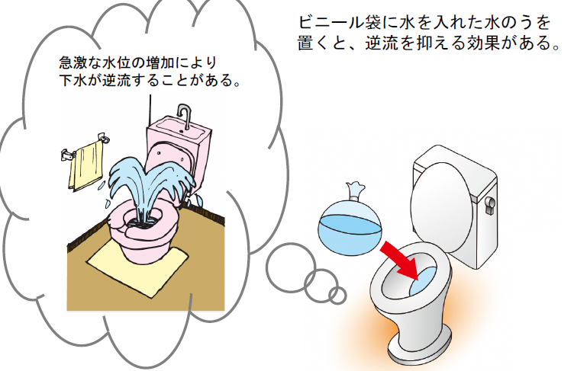
3．警戒レベルを活用した水災タイムラインの策定 【ご参考】 水嚢による浸水対策例
防災行動の具体例として水嚢による浸水対策の例を下に示します。
出典：いわき市「ハザードマップ」、国土交通省「家庭で役立つ防災」
21

Slide 22
3．警戒レベルを活用した水災タイムラインの策定
(2) 「平常時」における防災行動のポイント
本章では、警戒レベル毎に防災行動を具体的に定め、水災タイムラインを策定する際のポイントをまとめています。以下の各防災行動のポイントについて解説します。
(1) 「平常時」における防災行動のポイント
(2) 「警戒レベル1」以降における防災行動のポイント
表: (1)「平常時」における防災行動のポイント
No. | ポイント | 内容
① | 役職員への教育 | 「どのような水災リスクが顕在化しうるか」「水災リスクに対してどのような行動をどのようなタイミングで実施すべきか」等を教育する。
② | 避難先・避難経路の決定 | 「顕在化しうる水災リスク」を踏まえたうえで、水災リスクを避けることができる避難先・避難経路を決める。
③ | 自社特有の行動 | 実施すべき防災行動を「重要業務」の観点や「２次災害防止」の観点などから決める。
④ | 備蓄品の確保 | 水災によって孤立する可能性や帰宅できなくなった場合に備えて食料などを備蓄する。
表: (2)「警戒レベル1」以降における防災行動のポイント
No. | ポイント | 内容
① | 防災気象情報(警戒レベル相当情報)などの情報源 | 防災行動開始タイミングを適切に把握するための手段を整理する。
② | 警戒レベル毎の 自社特有の行動 | 平常時に決めた「自社特有の行動」を警戒レベル毎に細分化する。
Notes:
水災タイムラインの基礎知識編を踏まえ、
往訪編では具体的な防災行動の例を示します。
上の表が平常時における防災行動のポイント、
下の表が警戒レベル１以降における防災行動のポイントです。
以降のスライドで詳しく解説します。

Slide 23




3．警戒レベルを活用した水災タイムラインの策定
(2) 「平常時」における防災行動のポイント①
「ポイント① 役職員の教育」については、水災に関する従業員の知識を高めるとともに、平常時や水災リスクが高まった時に実施すべき事項を指示しておく必要があります。「役職員の対応事項」を指示するための教育資料の例を示します。
表：役職員向けの教育資料例（水災について実施すべき事項の俯瞰表）
タイミング | 実施事項 | 補足
平常時 | [平常時①] ハザードマップ(会社付近・自宅付近)を印刷し、店舗・自宅近辺を確認する。 | ハザードマップは店舗・自宅が所在する自治体のHPから各々ダウンロードする。
 | [平常時②] 防災メールを登録(会社・自宅が所在する自治体)する。 | 防災メールは各自治体のHPから登録する。
 | [平常時③] 避難先・避難経路を決定する。 | 水災リスクが高まったときに避難所を調べていては間に合わない。
 | [平常時④] 会社スマホ・個人スマホへ防災情報が取得できるアプリをインストールする。 | 〇〇アプリと〇〇アプリをインストールしておく。
 | [平常時⑤] 「水災タイムライン対応チェックリスト」の内容を理解しておく | 水災リスクが高まった際にすべきことに「ヌケ・モレ」が無いようにするため内容を理解しておく。
水災リスクが 高まったとき (「台風の接近時」「大雨時」等) | [水災リスク①] 「警戒レベル・警戒レベル相当情報」「雨雲レーダー情報」を取得しはじめる。 | 勤務時には地元ラジオ局の情報を取りながらスマホで確認する。 外出中はスマホで確認する。
 | [水災リスク②] 現在の警戒レベルに合わせて「水災タイムライン対応チェックリスト」の行動をとる。 | ー
 | [水災リスク③] 現在の居場所が「警戒レベル4」の場合は即避難する。「警戒レベル相当情 報3」以上の場合は「雨雲レーダー情報」を見ながら避難を検討する。 | ー
避難 | [避難①] 命を第一に優先した行動をとる | ※事前に「避難行動判定フロー」をよく覚えておく。
 | [避難②] 避難行動判定フローを参考に避難行動をとる
Notes:
まず、役職員の教育です。
平常時から実施しておく事項や水災リスクが高まった時に実施すべき事項、避難時の実施事項の概要を教えて、水災リスクの高まりに備えて
準備しておくよう指示します。

Slide 24
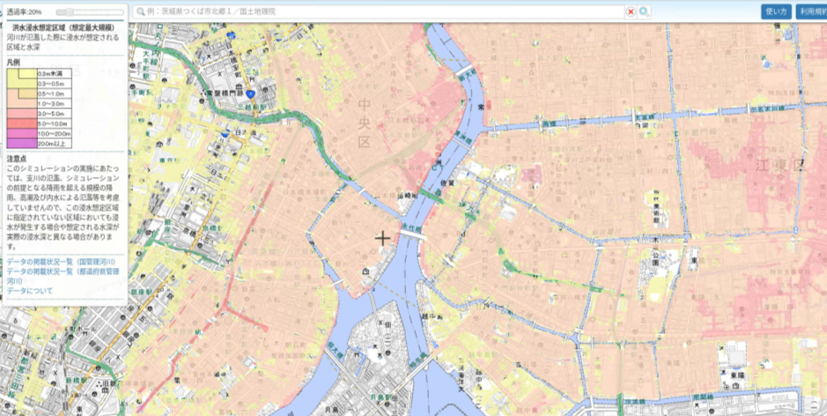
3．警戒レベルを活用した水災タイムラインの策定
(2) 「平常時」における防災行動のポイント②-1
「ポイント②避難先・避難経路の決定」については、ハザードマップを確認して水災リスクの低い避難先・避難経路を決定する必要があります。なお、ハザードマップとは河川の洪水のシミュレーションに基づく「浸水想定区域」や一定の条件下の傾斜地を「土砂災害危険個所」などを地図上に着色して示したものです(下図参照)。
図：ハザードマップの例
出典：国土地理院「重ねるハザードマップ」
Notes:
避難先・避難経路の決定については、ハザードマップを参照することが必要です。
ハザードマップとは浸水や土砂災害の可能性がある場所に色付けをした地図のことです。

Slide 25
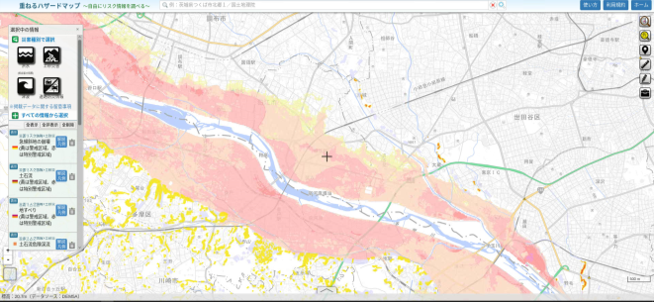
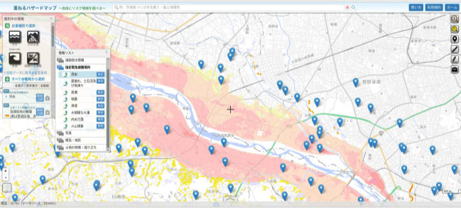
3．警戒レベルを活用した水災タイムラインの策定
(2) 「平常時」における防災行動のポイント②-2
洪水による浸水のハザードマップだけ確認していればよいわけでありません。土砂災害による災害リスクの可能性もあります。前述のとおり、水災の４つの災害形態など様々なリスクについて平時から認識しておく必要があります。
重ねるハザードマップであれば、前掲の「拠点・自宅のハザードマップ」や「通勤経路・移動経路のハザードマップ」について様々なリスクを確認することができます。※2020年現在は「県管理河川の洪水浸水想定区域（想定最大規模）」、「防災重点ため池の浸水想定区域図」は「重ねるハザードマップ」に掲載されていないので、県や自治体のハザードマップを別途参照する必要があります。
表示するハザードが選べる。
・洪水
・土砂災害
・津波
・道路防災情報
ハザードごとに
指定緊急避難場所を表示することができる。
Notes:
ハザードマップは浸水や土砂災害など災害形態別に作られています。
全てのハザードマップを確認したうえで避難経路や避難所を設定することが必要です。
なお、避難判断については後のスライドで解説します。

Slide 26
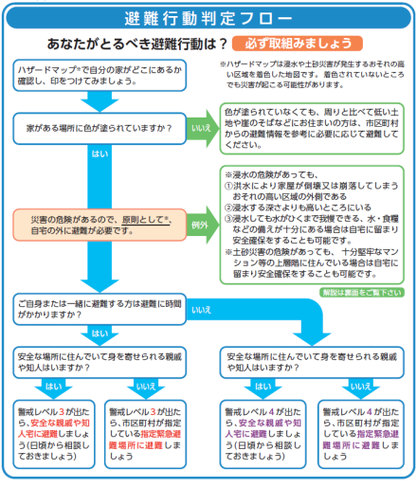
3．警戒レベルを活用した水災タイムラインの策定
(2) 「平常時」における防災行動のポイント②-３
「避難」といえば「公的な施設への避難」のイメージが強いかもしれませんが「命を守るためにとる次の全ての行動」と認識する必要があります。
①指定緊急避難場所への立ち退き避難
②「近隣の安全な場所」（近隣のより安全な場所・建物など）への立ち退き避難
③「屋内安全確保」（その時点に居る建物内において、より安全な部屋などへの移動）
左記の「避難行動判定フロー」を参考に、避難の要否・避難先・避難経路を検討してださい。
内閣府 『台風・豪雨時に備えてハザードマップと一緒に「避難行動判定フロー」を確認しましょう』
Notes:
「警戒レベル４は避難」ですが、「避難」というと公的な避難場所に行くことを思い浮かべるかもしれません。
警戒レベル４が発令されたとしてもからなずしも「避難所」に行くわけではありません。その場にとどまりつつづけた方が安全なケースもあります。
本避難行動判定フローを確認しておくことが必要です。

Slide 27
3．警戒レベルを活用した水災タイムラインの策定 (3) 「警戒レベル1」以降における防災行動のポイント①-1
「防災気象情報(警戒レベル相当情報)」「警戒レベル」を確認するための方法は複数存在します(下表に示します)。
Webページの確認以外の方法も代替手段として準備してください。「防災気象情報(警戒レベル相当情報)」「警戒レベル」の情報が台風・豪雨などの環境下において何らかの原因によって確認できない可能性があるためです。
表：防災気象情報(警戒レべル相当情報)の確認方法
※気象庁が発信する情報
表：警戒レベルの確認方法
※自治体が発信する情報
No. | 確認方法 | 説明
1 | 防災情報 https://www.jma.go.jp/jma/menu/menuflash.html (気象庁HP) | 警戒レベル相当情報のほか、地震・津波情報など様々な防災に関する情報がまとめられている。 日本全国の警戒レベル相当情報を俯瞰するに有効。
2 | 「危険度分布」の通知サービス https://www.jma.go.jp/jma/kishou/know/bosai/ame_push.html (スマホアプリ) | スマホにアプリをインストールしプッシュ型通知設定をしておくことで、警戒レベル相当情報が上昇した際にスマホが鳴るように設定することができる。
No. | 確認方法 | 説明
1 | 自治体のホームページ、 自治体のSNS(facebookやtwitterなど) | 警戒レベル情報や避難所開設情報などを確認することができる。
2 | 自治体の「防災メール」(登録制メール) ※自治体によって名称が異なることがあります。 | 自治体の防災情報のメール通知サービスに事前に登録することで、警戒レベルの発令や避難所の開設情報等を受信することができる。
3 | エリアメール | 自治体が配信する「災害・避難情報」を受信することができる。 ※ほとんどのスマホ・キャリアで受信可能
4 | ケーブルテレビ コミュニティFM | 放送局と自治体とが協定を締結していた場合に警戒レベル情報等を入手できる。 ※全ての自治体で活用できるわけではありません。
Notes:
警戒レベル１以降の防災行動のポイントです。
警戒レベルなどの情報の入手元を整理しておくことが必要です。
警戒レベル相当情報、警戒レベルを入手可能な先の例を示します。

Slide 28
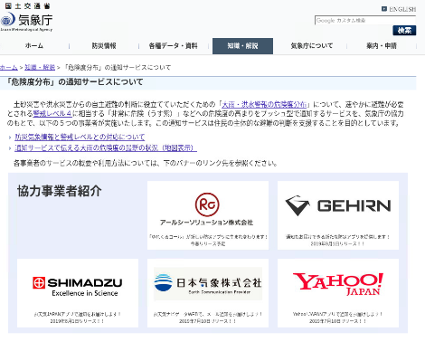
3．警戒レベルを活用した水災タイムラインの策定 (3) 「警戒レベル1」以降における防災行動のポイント①-2
防災気象情報(警戒レベル相当情報)は気象庁のHPで確認することができますが、スマホのアプリで「プッシュ型」通知により確認することもできる。令和元年から「危険度分布」の通知サービスに関して下記5つの事業者が協力しており、各事業者が作成しているアプリをスマホにインストール・設定することにより、「プッシュ型」通知により防災気象情報(警戒レベル相当情報)を確認することができる。
※下記事業者以外にも防災気象情報(警戒レベル相当情報)を「プッシュ型」通知するアプリを作成している事業者もある。
図：「プッシュ型」通知サービス提供事業者
出典：気象庁HP https://www.jma.go.jp/jma/kishou/know/bosai/ame_push.html
Notes:
先ほどのページで警戒レベル相当情報の入手先を整理することをお示ししましたが、
スマホ等を活用して「プッシュ型通知」により警戒レベル相当情報を入手することができます。
アプリメーカーの代表的な例をスライドにお示ししています。このほかにもアプリメーカーがありますので、使いやすいものを普段からスマホにインストールしておくと良いです。

Slide 29
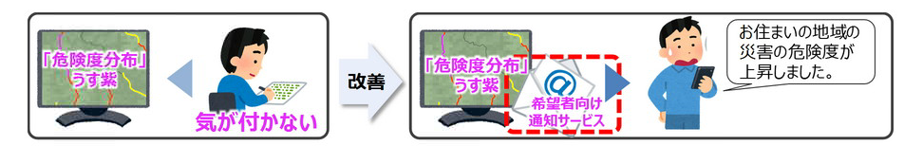
3．警戒レベルを活用した水災タイムラインの策定 (3) 「警戒レベル1」以降における防災行動のポイント①-3
「警戒レベル」の確認は、自治体のホームページ/SNSや防災メールなどを用いて実施することが基本となりますが、夜間などにおいて急激な天候の変化に気づくことができない可能性があります。このため、前述の「防災気象情報(警戒レベル相当情報)」の「プッシュ型」通知をスマホに設定したうえで(下図参照)自治体のホームページや防災メール等を確認することが良いです。
ただし、「防災気象情報(警戒レベル相当情報)」のプッシュ通知機能のアプリをスマホにインストールしておいたとしても、何らかの原因で動作しない可能性があるためプッシュ通知の機能のあるアプリを２つ以上インストールしておくことが良いです。 (自宅と勤務地の自治体の)防災メール登録や自治体のSNSアカウントを閲覧できるようにすると良いです(下表参照)。
出典：気象庁HP https://www.jma.go.jp/jma/kishou/know/bosai/ame_push.html
図：プッシュ通知によって「警戒レベル」の変化に気づくイメージ
表：スマホの設定の一例(※あくまで例です)
機能 | 具体例
「防災気象情報(警戒レベル相当情報)」の確認 | ・「Yahoo!防災速報、Yahoo!天気(Yahoo Japan Corporation)」をスマホにインストール ・「特務機関NERV防災(Gehirn Inc.)」をスマホにインストール
「警戒レベル」の確認 | ・自宅/勤務先の自治体の防災メールを受信できるようにメール登録（自治体のホームページで登録できることが多い） ・自宅/勤務先の自治体のSNSアカウントを閲覧できるように設定
Notes:
プッシュ型通知のメリットを示します。
ホームページで警戒レベル相当情報を入手することを考えていても、自ら行動しないと警戒レベル相当情報の高まりを把握することができませんが、
「プッシュ型通知」のアプリをスマホにインストールしておけば、「警戒レベル相当情報の高まり」がスマホに通知されます。リスクが高まったことに容易に気づくことができます。

Slide 30
3．警戒レベルを活用した水災タイムラインの策定 【ご参考】情報収集の方法①
周囲の状況の把握のため、SNSの検索を活用する方法もあります。
※検索キーワードの組み合わせの例を下記します。「感情を示す言葉」と「被災の可能性のある橋梁や市街地、一本
道など」気になる場所とを組み合わせると効果的に検索できる可能性があります。
検索キーワードの例
検索キーワードの組み合わせ例
出典：内閣官房 災害対応におけるSNS活用ガイドブック 平成29年

Slide 31
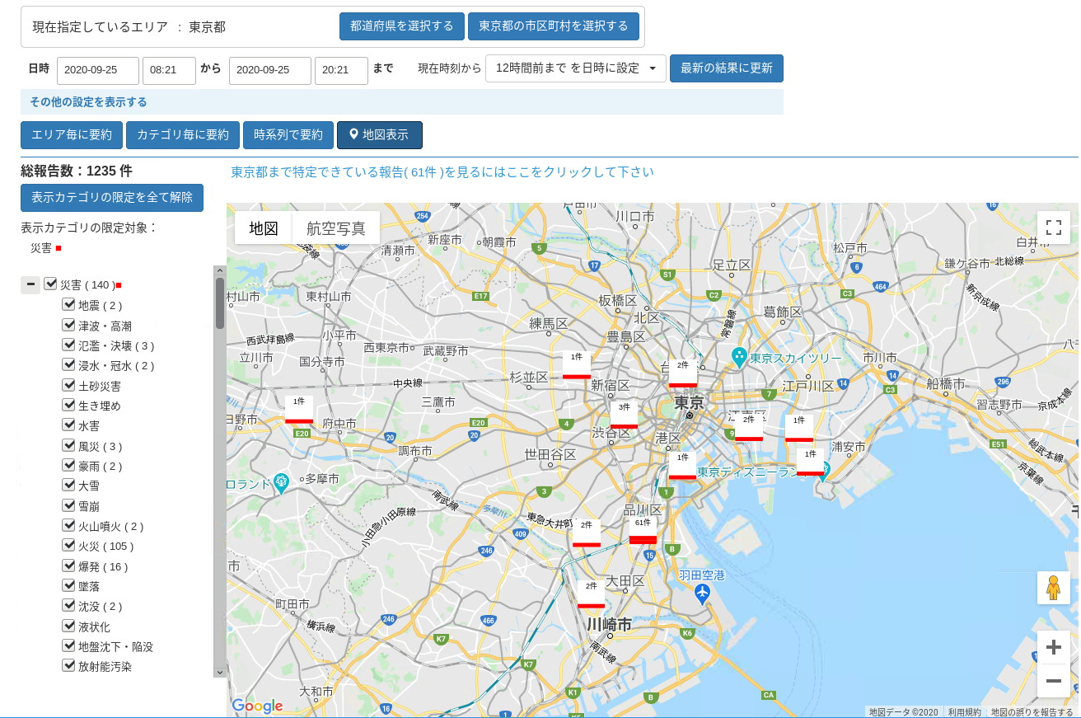
3．警戒レベルを活用した水災タイムラインの策定 【ご参考】情報収集の方法②
情報入手にはD-SUMM(国立研究開発法人情報通信研究機構が運用)を活用する方法もあります。
●D-SUMM 災害状況要約システム
：Twitter上の災害情報をわかりやすく整理・要約するシステムです。災害に係る情報が地図上にプロットされるため、
周囲に被害があり、Twitterに投稿されていれば状況を把握しやすいです。①～⑤の手順で情報を入手できます。
①被害情報を収集したいエリアを指定します。
②取得したい被害情報の期間を指定します。
④「地図表示」をクリックすると、地図が表示されます。
⑤アイコンをクリックすると該当する情報が表示されます。
③取得したい被害情報の種類を指定します。

Slide 32
3．警戒レベルを活用した水災タイムラインの策定 【ご参考】台風時の警戒レベル・警戒レベル相当情報の発信例
2019年10月12日
9:00
いわき市で発信された警戒レベル等（新川氾濫を対象として記載）
河川氾濫によって大きな被害が発生した台風19号において、防災情報である警戒レベル等が発信されたタイミングを左図に示します。
台風19号は静岡県伊豆半島に上陸した時点で「大型で強い勢力」であったことから、市町村からの避難情報が早めに発令されていることが分かります。
台風19号では、「避難指示」である警戒レベル4が発令されてから河川が氾濫するまで約4時間の時間がありました（いわき市新川の例）。
10:00
←10:00 警戒レベル3(避難準備・高齢者など避難開始)
※台風接近のため、避難判断水位以前に発信
11:00
12:00
13:00
14:00
15:00
←15:16 警戒レベル3相当(洪水警報)
←15:20 警戒レベル4(避難勧告)
※台風接近のため、避難判断水位以前に発信
16:00
17:00
18:00
19:00
←18:40 警戒レベル4(避難勧告)
※避難判断水位に到達。既に避難勧告済のため発信せず
←19:20 警戒レベル4(避難指示)
20:00
21:00
22:00
13h
20m
8h
4h
23:00
←23:20 新川氾濫
24:00
図：福島県いわき市で発信された警戒レベル等と発信時刻
出典：いわき市 台風第19号における災害対応検証について（中間とりまとめ）

Slide 33
3．警戒レベルを活用した水災タイムラインの策定 【ご参考】線状降水帯による降雨時の警戒レベル・警戒レベル相当情報の発信例
2019年8月27日
6:00
多久市で発信された警戒レベル等
←6:24 警戒レベル3相当情報(大雨警報)
令和元年8月の前線に伴う大雨時の佐賀県多久市で発信された警戒レベル等のタイミングを示します(左図)。
警戒レベル4は18:00に発令されており河川越水までの時間は12時間以上ありましたが、17:00～18:00の間に急速に河川の水位が高まっており(下図豪雨が継続していたことを想定すると、警戒レベル4の発令から河川越水までの時間は非常に短かかった可能性があります。
17:00
←17:33 警戒レベル4相当(洪水警報)
18:00
←18:00 警戒レベル4(避難勧告)
19:00
20:00
21:00
22:00
23:00
17:00～18:00
急速な河川水位の上昇
0:00
1:00
2:00
3:00
4:00
11h
40m
23h
16m
5:00
6:00
←5:40 牛津川越水
図：佐賀県多久市で発信された警戒レベル等と発信時刻
図：時系列水位(牛津川)・雨量グラフ
出典：多久市「令和元年8月の前線に伴う豪雨災害の多久市内の被災状況とこれから」より作成

Slide 34
3．警戒レベルを活用した水災タイムラインの策定 【ご参考】線状降水帯による降雨時の警戒レベル・警戒レベル相当情報の発信例
2020年7月3日
19:00
人吉市で発信された河川氾濫の警戒レベル等
令和2年7月豪雨時の熊本県人吉市で発信された警戒レベル等のタイミングを示します(左図)。
警戒レベル4は5:15に発令されており球磨川氾濫までの時間は40分程度の時間しかありませんでした。
豪雨の場合は、警戒レベルの発令情報・河川水位情報・雨雲の情報(雨雲レーダー)等を積極的に取得しながら避難判断を行う必要があると言えます。
20:00
21:00
22:00
←21:39 警戒レベル3相当情報(大雨・洪水警報)
23:00
2020年7月4日
00:00
1:00
2:00
3:00
4:00
←4:20 警戒レベル4相当情報(氾濫危険情報)
5:00
8h
16m
1h
35m
40m
←5:15 警戒レベル4(避難指示)
6:00
←5:55 球磨川氾濫
7:00
8:00
9:00
出典：Sankeibiz, news every 等
図：アメダス人吉観測点での48時間雨量と球磨川の水位
図：熊本県人吉市で発信された警戒レベルと発信時刻
出典：防災科学技術研究所
34

Slide 35
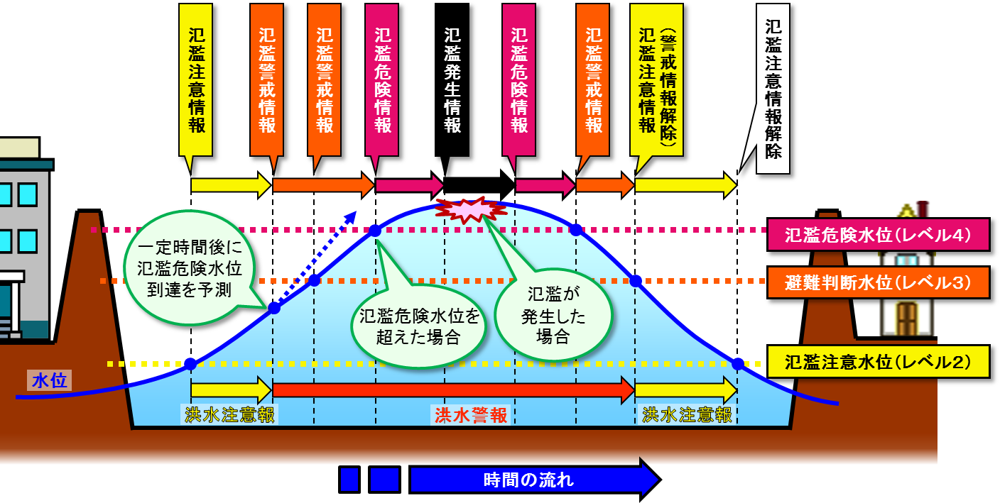
3．警戒レベルを活用した水災タイムラインの策定 【ご参考】警戒レベル相当情報の発信イメージ
河川の氾濫に関する「防災気象情報(警戒レベル相当情報)」のイメージは下図の通りです。
「防災気象情報(警戒レベル相当情報)」は河川の水位が基準値を越えた場合もしくは越えそうになった場合に気象庁から発信されます。
警戒レベルは、過去の災害実績も踏まえて総合的に判断して自治体から発信されます。
出典: 気象庁ホームページ「指定河川洪水予報」
35

Slide 36
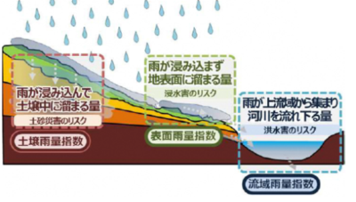
3．警戒レベルを活用した水災タイムラインの策定 【ご参考】警戒レベル相当情報の発信イメージ
土砂災害に関する「防災気象情報(警戒レベル相当情報)」のイメージは下図の通りです。
「防災気象情報(警戒レベル相当情報)」は「土壌に水が多く含まれている程度(土壌雨量指数)」と「雨量」との組み合わせの基準値を越えそうになった場合に気象庁から発信されます。土壌雨量指数を活用した情報であり、土壌に雨が滞留しているような状況の場合には、降雨が少量であっても「防災気象情報(警戒レベル相当情報)」が発信されることになります。
なお、警戒レベルは、過去の災害実績も踏まえて総合的に判断して自治体から発信されます。
土壌雨量指数
出典: 気象庁「土壌雨量指数・表面雨量指数・流域雨量指数の概要と基準の設定方法について」

Slide 37
4．重要業務を守るためのタイムライン・対策の考え方

Slide 38
4．重要業務を守るためのタイムライン・対策の考え方
1. 重要業務の特定とリソース分析
(1) 重要業務の特定
(2) 重要業務のリソース分析
【分析内容】リソースの特定、リソースの代替性確認など
2. 水災対策行動の決定
(1) 重要業務のリソース保護方法の検討
【検討内容】リソースの高所への移設や土嚢・水嚢の設置の検討など
(2) 二次災害防止行動の特定
【特定例】毒劇物・危険物の漏洩対策措置、ブレーカーの遮断(復電時の火災防止)など
3. 水災タイムラインのトリガーの決定
(1) 水災対策行動の時間見積検討
【検討内容】2.(1)・(2)の各実施事項の優先順位と実施時間
(2) 水災対策行動のトリガーの検討
【検討内容】3.(1)を踏まえて妥当なトリガーを選択
[トリガー例]各種警報・河川水位・警戒レベルなど
6. 水災タイムライン見直し
訓練の実施結果や被災経験を水災タイムラインにフィードバックし、水災タイムラインを変更
4. 水災タイムラインの策定
(1) 水災対策行動を水災タイムラインのトリガーへ割り振り
5. 従業員への教育
水災リスクの概要と水災タイムラインの内容を教育
水災タイムラインのトリガーの入手方法(アプリなど)の教育

Slide 39
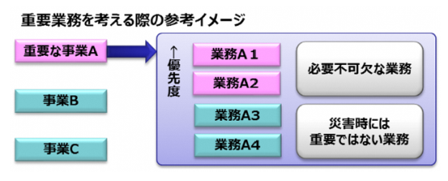
4．重要業務を守るためのタイムライン・対策の考え方 ①事業影響度分析
企業として優先的に継続または早期復旧を必要とする「重要業務」を特定します。
自社の事業のそれぞれが停止したことを想定し、その影響の大きさを評価することによって重要業務を決めます。
影響度を評価する観点
・利益、売り上げ、マーケットシェアへの影響 ・資金繰りへの影響 ・従業員の雇用・福祉への影響 ・法令・条例や契約等に違反した場合の影響 ・自社の社会的な信用への影響 ・社会的・地域的な影響
内閣府 事業継続ガイドライン(平成25年8月)
内閣府 事業継続ガイドライン第三版 解説書（平成26年7月）

Slide 40
4．重要業務を守るためのタイムライン・対策の考え方 ②リスクアセスメント
重要業務が決まったら、この重要業務に必要な経営資源（キーパーソン、事務所、工程、物流、梱包材量、原料・部品、ライフライン、データ、情報システムなど）を特定します。
また、水災を想定して、重要業務に係る経営資源への影響の見積を行い、ボトルネックを検討します。
特に洪水については、同一河川の流域に存在する経営資源の場合は、同時に被害を受ける可能性があるため注意してボトルネックを検討することが必要です。
重要業務① | 経営資源
 | キーパーソン
 | 事務所
 | 工程
 | 物流
 | ・・・・・
水災による経営資源への影響
・被害を受ける経営資源の特定
・ボトルネックの特定
×
→
重要業務② | 経営資源
 | キーパーソン
 | 事務所
 | 工程
 | 物流
 | ・・・・・
水災による経営資源への影響
・被害を受ける経営資源の特定
・ボトルネックの特定
×
→

Slide 41
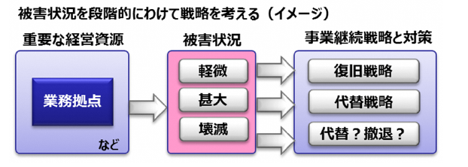
4．重要業務を守るためのタイムライン・対策の考え方 ③事業継続戦略・対策の検討
ボトルネックの特定によって重要業務を継続させるための課題が明確になります。
この課題を解決するため、復旧戦略をとるか代替戦略をとるか被災時の戦略を検討します。
例えば、拠点が被災したという状況では、被災した拠点を復旧して事業活動を再開する考え方が「復旧戦略」であり、代替拠点で事業活動を継続する考え方が「代替戦略」となります。
内閣府 事業継続ガイドライン(平成25年8月)
内閣府 事業継続ガイドライン第三版 解説書（平成26年7月）

Slide 42
５．コロナ以降に必要な災害時の対応 (1) 新型コロナウイルスの特徴 (2) コロナ禍における避難所 (3) 避難所の見直しと備蓄品・携行品

Slide 43
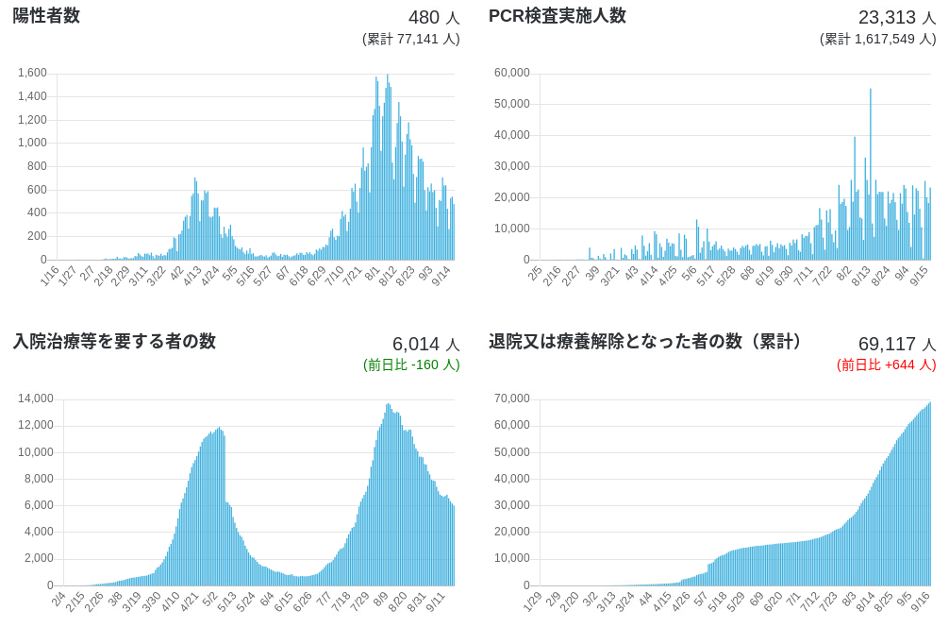
(1) 新型コロナウイルスの特徴 ①陽性者数などの推移
コロナウイルスとは、ウイルスの表面にある突起が王冠（ギリシア語でコロナ）のように見えることから名づけられています。
2020年9月現在においては、陽性者数・入院治療を要する者の数の第2波が終息しつつある状況です。
図：陽性者数、入院治療などを要する者の数など
図：陽性者数、入院治療などを要する者の数など
出典：
厚生労働省、 「新型コロナウイルス感染症(COVID-19)診療の手引き・第3版」
出典：厚生労働省HP
43

Slide 44
(1) 新型コロナウイルスの特徴 ②感染性のある期間
コロナウイルスの感染者が周囲に感染させる可能性がある期間を下図に示します。
発症前から感染性が発生するため、感染者が発症を疑ってテレワークに即座に移行したとしても周囲に感染させる可能性があることがわかります。
感染者の症状 | 「曝露から感染性がなくなるまで」の時系列モデル
軽症 （感染者の8割）
肺炎症状 （感染者の2割）
最低3day(感染症にまじめな人が即座に在宅勤務に切り替えした場合)
最大12day(その他の人の場合)
2day(平均値?)
5day(平均値?)
7～10day(平均値?)
風邪症状・嗅覚味覚障害
曝露
感染性が
発生
発症
感染性が
ほぼなくなる
3day(感染症にまじめな人が即座に在宅勤務に切り替えした場合)
9day(その他の人の場合)
2day(平均値?)
自宅療養・入院
5day(平均値?)
7day(平均値?)
風邪症状・嗅覚味覚障害
曝露
感染性が
発生
発症
呼吸困難、
咳・痰
上記のモデルより、
軽症となる感染者が、周囲に伝播させる可能性がある日数は3～12日、
肺炎症状となる感染者が、周囲に伝播させる可能性のある日数は3～9日であり、
完全にテレワークにしない限り、周囲に伝播させるリスクを除去することはできない。
※色の濃さは、感染性の高さをイメージしています。
※「新型コロナウイルス感染症(COVID-19)診療の手引き・第3版」を参照してMS&ADインターリスク総研にて作成。
44

Slide 45
(1) 新型コロナウイルスの特徴 ②感染性のある期間 【ご参考】新型コロナウイルスの症状
新型コロナウイルスの感染者が入院した場合の、症状ごとの有無を下図に示します。
重傷者は発熱・咳・倦怠感・呼吸困難の症状があるケースが多いようです。
出典: COVID-19 レジストリ研究に関する中間報告について、COVIREGI-JP
45

Slide 46
(1) 新型コロナウイルスの特徴 ③感染の伝播様式
ウイルスの人から人への感染の伝播様式は３つ「飛沫感染」「接触感染」「エアロゾル感染」と考えられています。
伝播様式 | 内容
飛沫感染 | 咳やくしゃみなどによってウイルスが含まれた飛沫による感染
接触感染 | ウイルスを含む飛沫などによって汚染された表面からの感染
エアロゾル感染 | （エアロゾル感染に厳密な定義はないが） 密閉された空間で短距離でのエアロゾルによる感染 ※「解放された場所では、くしゃみや咳から飛散するエアロゾルに含まれるウイルスは、2メートルに到達する間に乾燥して感染性を失うか、落下するため2メートル程度の距離を保てば伝播する可能性は低い」「湿気のある密室では、空中に浮遊するエアロゾル中のウイルスは乾燥を免れるため、中には3時間ほども浮遊して感染力を保つこともあるといわれる」と考えられていることもある。 出典：人類vs感染症、國井修、CCCメディアハウス、2020年8月7日
出典：「新型コロナウイルス感染症(COVID-19)診療の手引き・第3版」を参照してMS&ADインターリスク総研にて作成。
46

Slide 47
（２）コロナ禍における避難所 運営イメージ
内閣府から自治体むけに発信された災害発生時の避難所の運営例のイメージを下に示します。
コロナ以降では「①受付でのチェック」「②発熱者・濃厚接触者の専用スペース・通路」 「③消毒液・ハンドソープ・マスク・体温計の設置,換気・消毒」「④できる限り密にならないレイアウト」が主なポイントになります。
②発熱者・濃厚接触者の専用スペース
④できる限り密にならないレイアウト
③消毒液・ハンドソープ・マスク・体温計の設置、換気・消毒
①受付でのチェック
出典：「新型コロナウイルス感染症対策に配慮した避難所運営のポイント」、厚生労働省
47

Slide 48
（２）コロナ禍における避難所 ①受付でのチェック
総合受付の前に事前受付を設置します。事前受付者と避難者との間を2m程度の距離を取れるように机を配置します。受付に並んだ避難者の間隔も2m程度となるようにします。受付では発熱や体調不良を確認し、該当者は専用スペースに誘導します。
図：事前受付のレイアウト
図：事前受付のレイアウト
出典：「新型コロナウイルス感染症対策に配慮した避難所運営のポイント」、厚生労働省
48

Slide 49
（１）コロナ禍における避難所 ②発熱者・濃厚接触者の専用スペース・通路
避難所では、濃厚接触者や発熱者が来所した場合に備えて、専用スペースと通路が必要となります。この専用スペースのスタッフは専任の方が割り当てられます。
出典：「新型コロナウイルス感染症対策に配慮した避難所運営のポイント」、厚生労働省
49

Slide 50
（２）コロナ禍における避難所 ③消毒液・ハンドソープ・マスク・体温計の設置,換気・消毒
避難所では、定期的な換気やドアノブ・手すりの消毒が行われます。避難者は交代で対応することになります。
出典：「新型コロナウイルス感染症対策に配慮した避難所運営のポイント」、厚生労働省
50

Slide 51
（２）コロナ禍における避難所 ④できる限り密にならないレイアウト
避難所では、テープ等による区画表示やパーティションなどにより、できる限り密にならないレイアウトが施されることになります。
出典：「新型コロナウイルス感染症対策に配慮した避難所運営のポイント」、厚生労働省
51

Slide 52
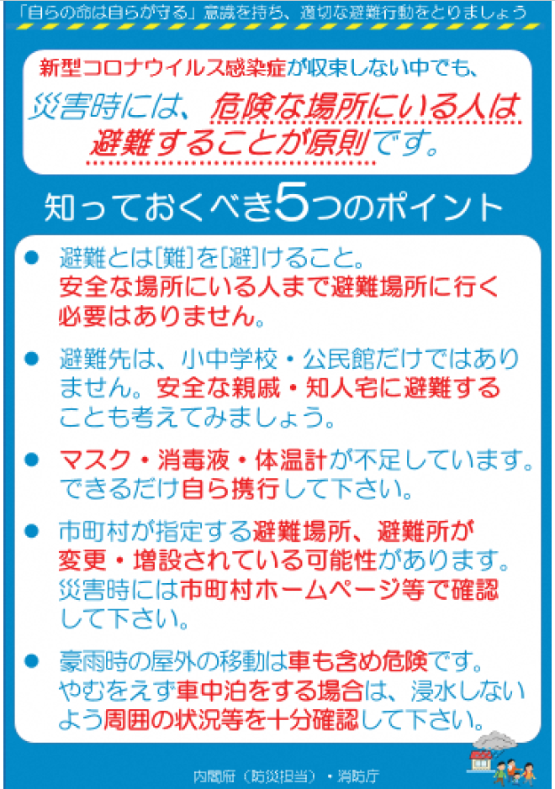
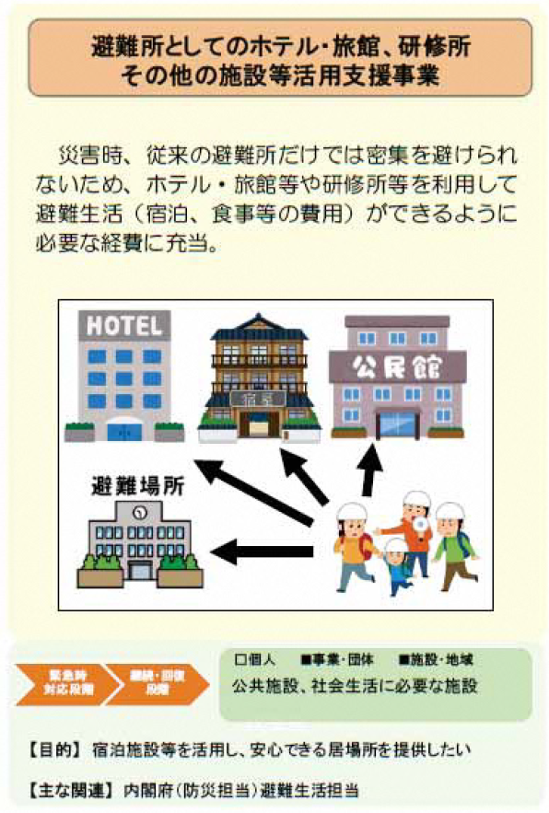
(３) 避難所の見直しと備蓄品・携行品 ①避難所の見直し
３密を回避するため、自治体が設置する避難所以外にも避難できる場所を検討してみる必要があります。また、ホテルや旅館・研修所などの施設などが増設されている可能性がありますので、自治体のホームページを確認して、適切な避難所を再検討しておく必要があります。
現在、自治体において避難所の増設や変更が進められています。
出典：「新型コロナウイルス感染症対策に配慮した避難所運営のポイント」、厚生労働省

Slide 53
(３) 避難所の見直しと備蓄品・携行品 ②備蓄品・携行品
コロナ対策として避難所へ避難する際は、別途携行品を準備しておくことが必要です。また、災害にそなえ、企業としての備蓄品の見直しも必要です。
 | 物資
避難所への 携行品 | マスク
 | 消毒液
 | 体温計
 | 物資
備蓄品 | マスク | カッパ
 | アルコール消毒液 | 使い捨て手袋
 | 体温計 | ラップ
 | 非接触型体温計 | ポリ袋・ジップロック・ゴミ袋
 | ペーパータオル | バケツ
 | 新聞紙（吐物処理用） | スプレー容器
 | ハンドソープ | 蓋つきゴミ箱
 | 清掃用の家庭用洗剤 | 簡易トイレ
 | 次亜塩素酸ナトリウム | 段ボールベッド
 | フェイスシールド | パーティション
出典：「新型コロナウイルス感染症対策に配慮した避難所運営のポイント」、厚生労働省
53

Slide 54
照会先（著作権表示あり）
照会先 MS&ADインターリスク総研株式会社
101-0063
東京都千代田区神田淡路町2-105
ワテラスアネックス
リスクマネジメント第一部 労災・安全文化グループ
TEL: 03-5296-8944 FAX: 03-5296-8942

